Slide 1
MINI-CURSO · IF SUL · TÉCNICO EM INFORMÁTICA
Introdução à
Segurança da Informação
Protocolos para defesa, melhores práticas e ferramentas
para penetração de sistemas.
AUTORES
Daniel Tomm · Francesco Galvão
PampaComputing · IF Sul

Slide 2
01 · SEGURANÇA DA INFORMAÇÃO
Quem está com vocês hoje
Dois profissionais de áreas bem diferentes da segurança.
DT
Daniel Tomm
FG
Francesco Galvão
Engenharia de Software
Support Engineer
TRABALHA NA NewSeg
TRABALHA NA Red Hat
soluções para segurança pública
uma das maiores empresas de tecnologia open-source do mundo
▪ Trabalha desenvolvendo sistemas usados por forças de segurança pública no Brasil
▪ Foco em backend, integrações e arquitetura de sistemas críticos
▪ Atua na ponta entre desenvolvimento e operação — onde os ataques chegam primeiro
▪ Trabalha resolvendo problemas reais de segurança em infraestrutura corporativa
▪ Lida no dia a dia com Linux, contêineres, e o ecossistema enterprise
▪ Foco em descobrir, mitigar e corrigir vulnerabilidades em produção
Daniel Tomm · Francesco Galvão · IF Sul · Técnico em Informática
01
Notes:
Daniel apresenta o background dele primeiro, então o Francesco. Reforce que vocês trazem perspectivas COMPLEMENTARES: produto/dev (NewSeg) e infra/suporte enterprise (Red Hat). Diga que segurança não é uma carreira só — tem várias portas de entrada.

Slide 3
01 · SEGURANÇA DA INFORMAÇÃO
O que vamos fazer hoje
Plano da próxima 1h.
▪ Conceitos: o que é segurança da informação, como a internet funciona, boas práticas
▪ Ferramentas: Burp Suite, Nmap e automação com IA (Claude Code CLI)
▪ Atividade prática: vocês vão atacar um banco fictício no meio da aula
▪ Fechamento: ética, leis brasileiras e por onde seguir estudando
▪ Vocês não precisam saber nada de segurança pra acompanhar.
— Se já programaram alguma coisa, vai ser mais rápido — mas não é requisito.
Daniel Tomm · Francesco Galvão · IF Sul · Técnico em Informática
02

Slide 4
01 · SEGURANÇA DA INFORMAÇÃO
01
BLOCO · 01
Segurança da Informação

Slide 5
01 · SEGURANÇA DA INFORMAÇÃO
Segurança da Informação tem três pilares
Toda decisão de segurança gira em torno desses três.
C
I
A
CONFIDENTIALITY
INTEGRITY
AVAILABILITY
Confidencialidade
Integridade
Disponibilidade
Só quem é autorizado vê o dado. Senha não vaza. Mensagem privada continua privada.
O dado não é alterado por quem não pode. Ninguém edita seu boletim sem você saber.
O sistema está no ar quando você precisa. Banco não pode sair fora 6h por dia.
Daniel Tomm · Francesco Galvão · IF Sul · Técnico em Informática
04
Notes:
Pergunta pra turma: 'qual desses 3 vocês acham mais importante?' Resposta: depende. Banco prioriza integridade. Hospital prioriza disponibilidade. Inteligência militar prioriza confidencialidade.

Slide 6

01 · SEGURANÇA DA INFORMAÇÃO
Quem ataca, e por quê?
A imagem do hacker de capuz é só o começo.
▪ Cibercriminosos — ganham dinheiro: ransomware, fraude, golpe
▪ Hacktivistas — querem fazer um recado político ou social
▪ Insiders — funcionário descontente, ex-funcionário, terceirizado
▪ Estados / espionagem — guerra digital entre países
▪ Script kiddies — adolescentes copiando ferramentas, fazendo bagunça
▪ Pesquisadores e pentesters — atacam com autorização, com contrato
Daniel Tomm · Francesco Galvão · IF Sul · Técnico em Informática
05
Notes:
A imagem do capuz no escuro é o estereótipo da mídia. Reforce que a maioria dos ataques é pra dinheiro, não pra mostrar habilidade. E que pesquisador de segurança hoje é uma carreira respeitada.

Slide 7
02 · COMO A INTERNET FUNCIONA
02
BLOCO · 02
Como a Internet funciona

Slide 8
02 · COMO A INTERNET FUNCIONA
Cliente e Servidor
O modelo mental que sustenta tudo no resto da aula.
CLIENTE
SERVIDOR
Onde você está
Onde os dados moram
▪ navegador, app de celular, terminal, programa qualquer
▪ mostra a tela e roda do seu lado
▪ PODE ser modificado, falsificado, hackeado
▪ é descartável — nunca é fonte de verdade
▪ computador remoto que guarda e processa os dados
▪ decide o que pode e o que não pode
▪ é onde MORAM as regras de verdade
▪ é a única coisa em que vale a pena confiar
Daniel Tomm · Francesco Galvão · IF Sul · Técnico em Informática
07
Notes:
Analogia: o caixa do banco é o cliente, o cofre é o servidor.

Slide 9

02 · COMO A INTERNET FUNCIONA
HTTP — toda conversa na web tem o mesmo formato
Cliente faz uma pergunta. Servidor responde.
▪ Uma REQUEST tem: método + URL + headers + (às vezes) body
▪ Uma RESPONSE tem: status code + headers + body
▪ É tudo TEXTO. Você consegue ler com os olhos.
▪ Exemplo de request:
— GET /api/saldo HTTP/1.1
— Host: meu-banco.com
— Authorization: Bearer xxx
▪ Exemplo de response:
— HTTP/1.1 200 OK
— { "saldo": 1234.56 }
Daniel Tomm · Francesco Galvão · IF Sul · Técnico em Informática
08

Slide 10
02 · COMO A INTERNET FUNCIONA
Os 4 métodos que importam
Mesma URL com método diferente faz coisa diferente.
GET
POST
PATCH
DEL
LER
CRIAR
ATUALIZAR
APAGAR
Consultar
Enviar novo
Mudar parte
Remover
Pede uma informação. Não muda nada no servidor. Ex: ver saldo.
Cria algo novo. Ex: fazer login, abrir conta.
Atualiza só os campos enviados. Ex: trocar nome do cliente.
Apaga algo. Ex: encerrar conta, remover postagem.
Daniel Tomm · Francesco Galvão · IF Sul · Técnico em Informática
09

Slide 11

02 · COMO A INTERNET FUNCIONA
Status codes que vocês vão ver hoje
Toda response começa com um número de 3 dígitos.
▪ 200 · OK, deu certo
▪ 201 · Criado (depois de um POST)
▪ 401 · Você não está logado
▪ 403 · Você está logado mas NÃO PODE fazer isso
▪ 404 · Não existe
▪ 500 · O servidor quebrou
▪ Foque em 200 / 401 / 403 — são os que mais aparecem no dia a dia.
Daniel Tomm · Francesco Galvão · IF Sul · Técnico em Informática
10
Notes:
Na atividade prática, /api/flag retorna 403 antes da exploração e 200 depois — dica visual gigante.

Slide 12
02 · COMO A INTERNET FUNCIONA
Headers e JSON
Headers são o envelope. JSON é o conteúdo.
HEADERS — O ENVELOPE
JSON — O CONTEÚDO
Metadados da requisição
Estrutura de dados
▪ Content-Type — o que tem dentro do body
▪ User-Agent — qual navegador/app está mandando
▪ Accept-Language — idioma preferido
▪ Cookie / Authorization — quem é você
▪ estrutura igual a objetos de JS / dicts de Python
▪ chave: valor — pode aninhar e fazer listas
▪ { "nome": "Ana", "isAdmin": false }
▪ formato universal de troca de dados
Daniel Tomm · Francesco Galvão · IF Sul · Técnico em Informática
11

Slide 13
03 · BOAS PRÁTICAS DE DEFESA
03
BLOCO · 03
Boas práticas de defesa

Slide 14
03 · BOAS PRÁTICAS DE DEFESA
REGRA DE OURO
“Never trust the client.”
Toda regra de negócio mora no servidor. Sempre.
Daniel Tomm · Francesco Galvão · IF Sul · Técnico em Informática
13
Notes:
Escreva 'never trust the client' no quadro e deixe lá pelo resto da aula. Pergunte: 'se o checkbox "sou admin" fosse só do navegador, o que dava errado?'

Slide 15
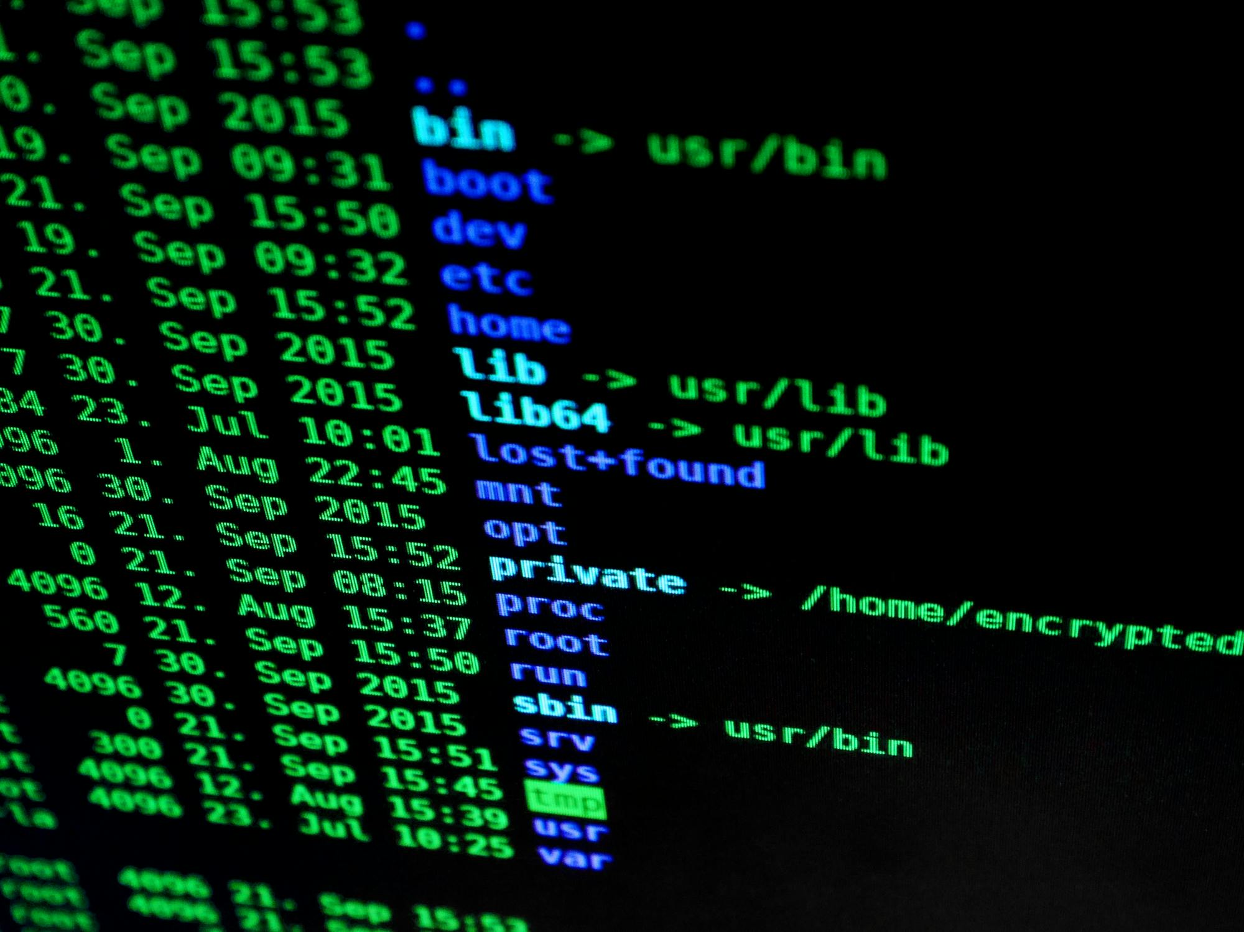
03 · BOAS PRÁTICAS DE DEFESA
Onde os servidores falham
As armadilhas mais comuns que dev iniciante cai.
▪ Aceitam dados sem validar tipo, formato ou tamanho
▪ Aceitam campos que o cliente não deveria poder mexer
— "ah, o front nunca manda isso" — manda sim, com Burp manda
▪ Verificam permissão SÓ no JavaScript do navegador
▪ Cookies sem proteção (HttpOnly, SameSite, Secure)
▪ Mensagens de erro que vazam estrutura interna do banco
▪ Confiam em IDs/parâmetros vindos da URL sem validar
Daniel Tomm · Francesco Galvão · IF Sul · Técnico em Informática
14
Notes:
NÃO cite o termo técnico 'mass assignment' aqui — esse é o nome do bug específico do CTF.

Slide 16
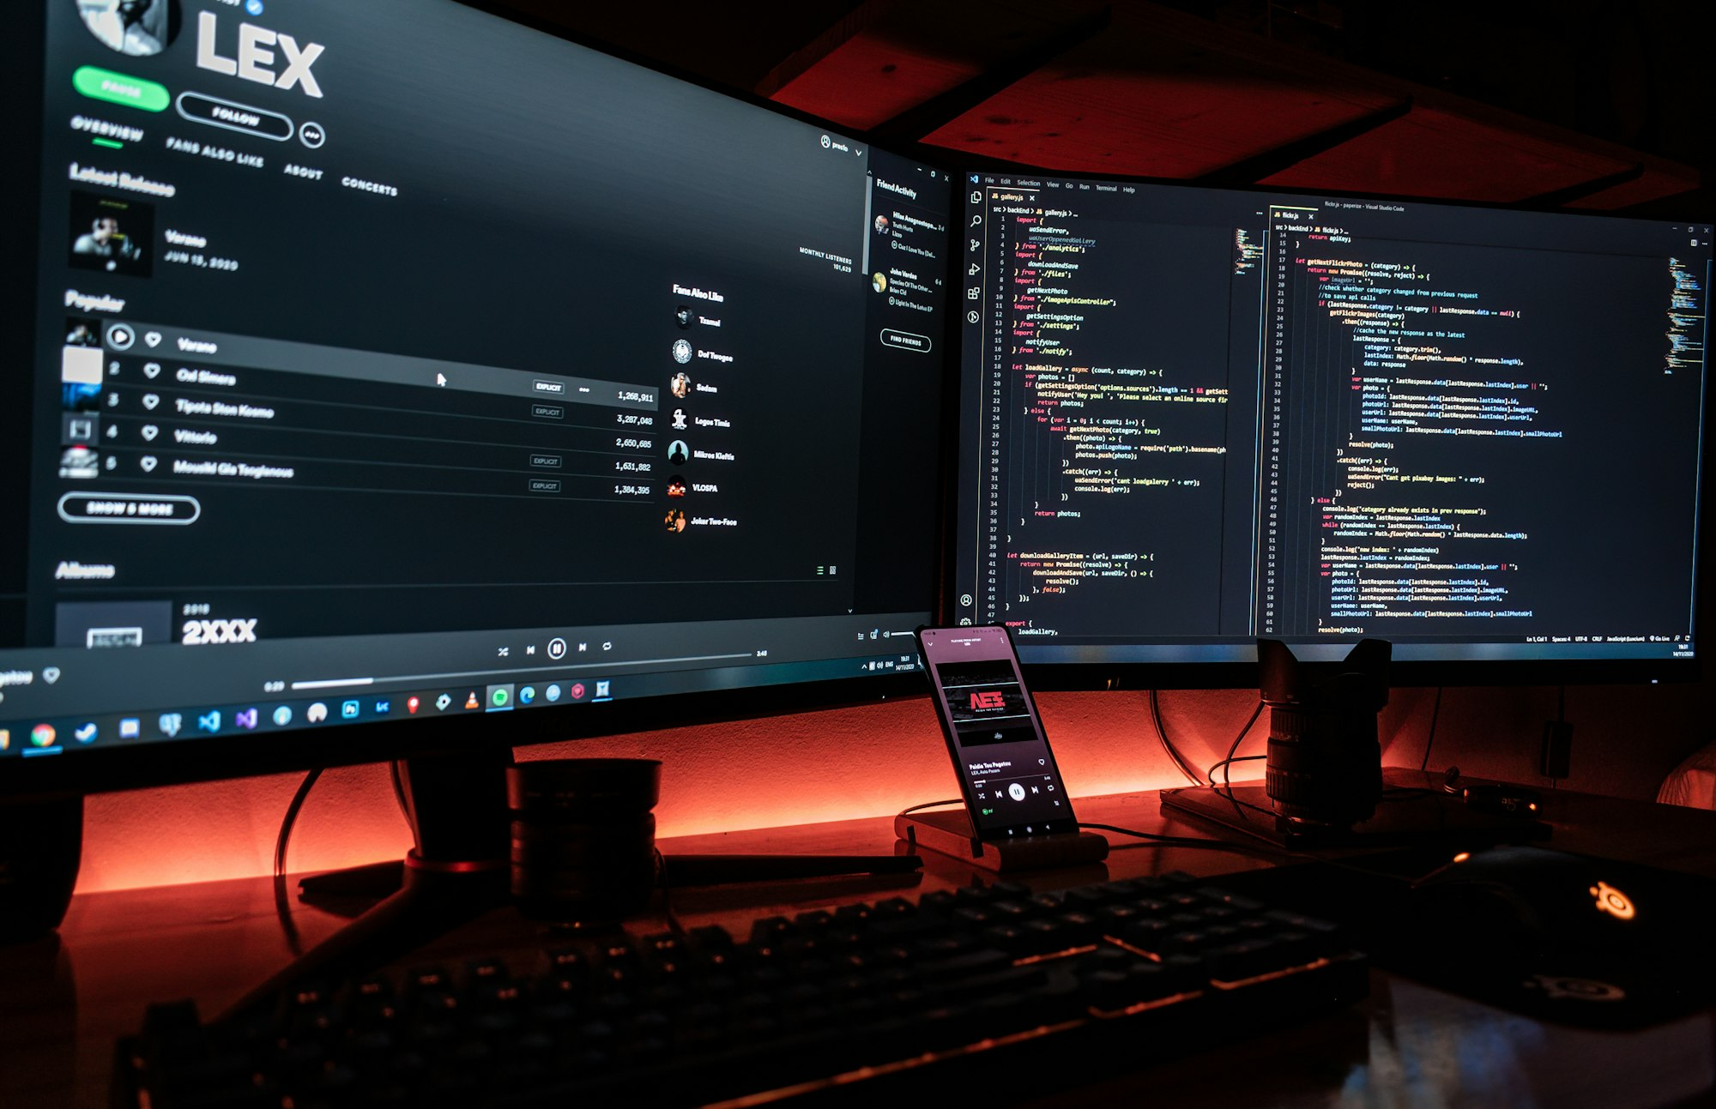
03 · BOAS PRÁTICAS DE DEFESA
Os 4 vilões mais comuns na web hoje
OWASP Top 10 — versão simplificada.
▪ Broken Access Control · servidor não checa permissão
— #1 do mundo real. É o que vocês vão explorar na prática.
▪ Broken Authentication · senha fraca, sessão mal feita
▪ Injection (SQL, XSS, …) · cliente envia código que vira execução
▪ Security Misconfiguration · defaults inseguros, debug ligado
Daniel Tomm · Francesco Galvão · IF Sul · Técnico em Informática
15

Slide 17
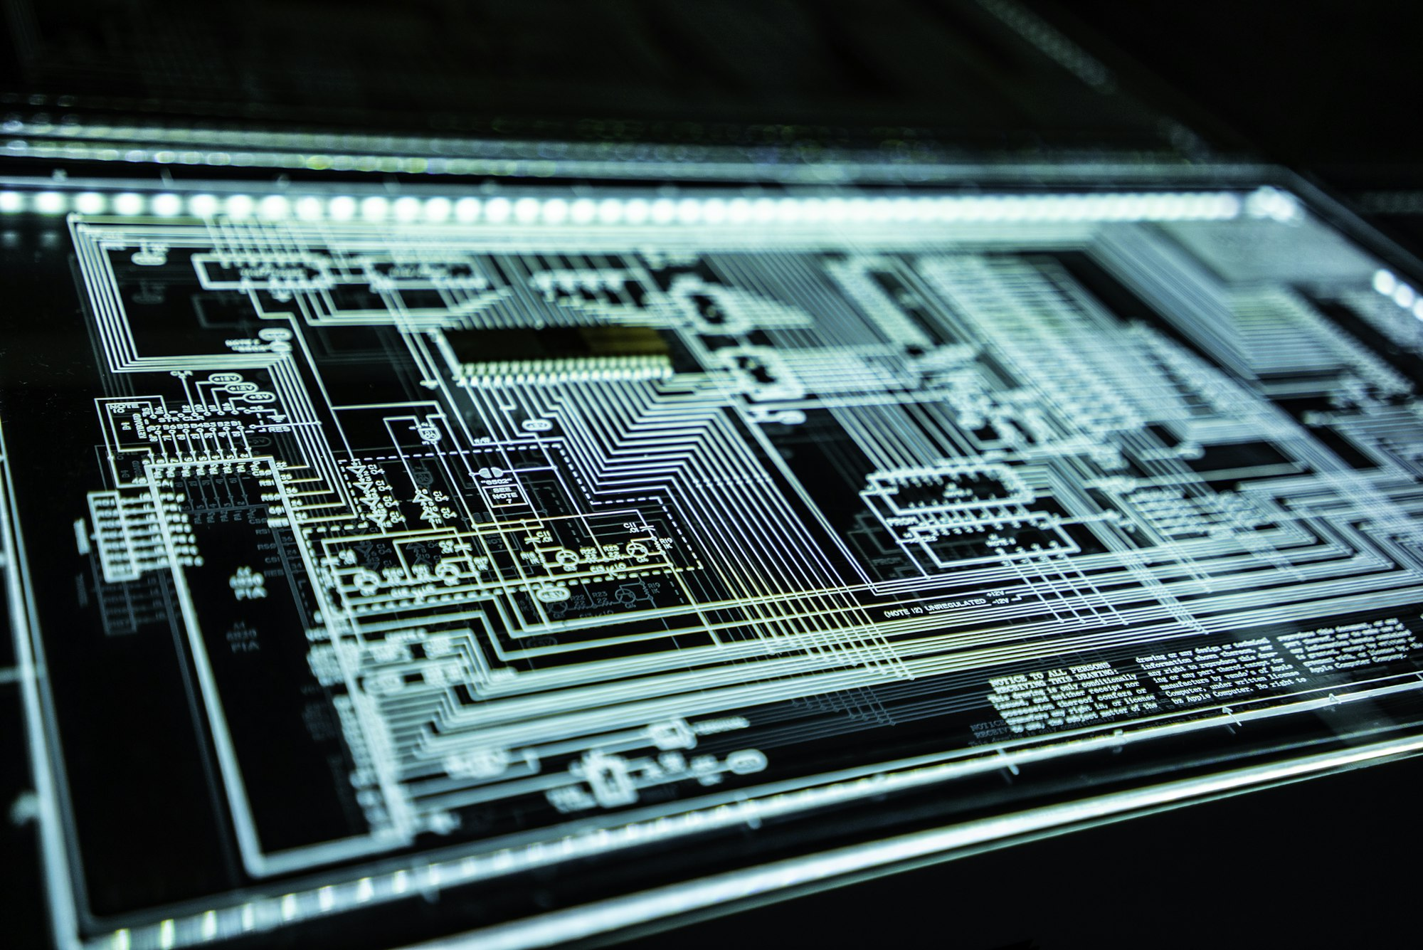
03 · BOAS PRÁTICAS DE DEFESA
Defesa em camadas — defense in depth
Você nunca confia em uma única barreira.
▪ Validação no front-end · experiência do usuário, NÃO é segurança
▪ Validação no back-end · primeira barreira de verdade
▪ Permissões por rota · só admin acessa /admin, ponto
▪ Banco de dados com privilégios mínimos · app de leitura não escreve
▪ Logs e monitoramento · se algo passar, você descobre depois
▪ Atualizações em dia · 90% dos hacks usam falhas já corrigidas
Daniel Tomm · Francesco Galvão · IF Sul · Técnico em Informática
16

Slide 18
04 · FERRAMENTAS
04
BLOCO · 04
Ferramentas

Slide 19
04 · FERRAMENTAS
Ferramenta 1 · Burp Suite
Um proxy que se senta entre você e o servidor.
🌐
🛡
🖥
NAVEGADOR
BURP SUITE
SERVIDOR
cliente
proxy
remoto
você está aqui
intercepta + edita
responde sem saber
Cada requisição passa pelo Burp antes de chegar ao servidor — você pode pausar, editar e reenviar.
Daniel Tomm · Francesco Galvão · IF Sul · Técnico em Informática
18

Slide 20

04 · FERRAMENTAS
O que o Burp deixa você fazer
As 4 funções que vocês vão usar hoje.
▪ Intercept · pausa a requisição antes dela sair do navegador
▪ Forward · libera a requisição (com ou sem edição)
▪ Repeater · manda a mesma requisição várias vezes alterando o body
▪ Proxy History · log completo de tudo que passou na sessão
▪ Por que profissionais usam: o navegador esconde coisas. O Burp não.
Daniel Tomm · Francesco Galvão · IF Sul · Técnico em Informática
19

Slide 21

04 · FERRAMENTAS
Hora da prática · PampaBank CTF
Vocês vão usar o Burp pra atacar um banco fictício.
▪ URL · pampabank-ctf.vercel.app
▪ Credenciais · aluno@pampabank.ctf / ctf123
▪ Missão · virar cliente PREMIUM sem pagar nada
▪ Ferramenta · Burp Suite (DevTools também serve)
▪ 💡 Botão "Estou empacado" no canto inferior direito
— 4 dicas progressivas se travarem
▪ Não dêem a resposta uns pros outros.
Daniel Tomm · Francesco Galvão · IF Sul · Técnico em Informática
20
Notes:
Reserve 15-20min pra atividade. Circule pela sala observando qual hint cada um abriu.

Slide 22

04 · FERRAMENTAS
Ferramenta 2 · Nmap
Mapeador de rede — descobre o que tá rodando onde.
▪ Pentester abre o Nmap antes de qualquer outra coisa
▪ Mostra:
— quais máquinas estão ligadas e respondendo
— quais portas estão abertas em cada uma
— qual serviço (e qual versão) tá rodando
— se dá pra deduzir o sistema operacional
▪ Não invade nada — só pergunta. Mas ouvir bem já dá muita informação.
Daniel Tomm · Francesco Galvão · IF Sul · Técnico em Informática
21

Slide 23
04 · FERRAMENTAS
Nmap · comandos básicos pra começar
Você vai usar 90% do tempo só essas linhas.
terminal — bash
# descobrir quais máquinas estão vivas na rede local
$ nmap -sn 192.168.0.0/24
# ver as portas abertas de uma máquina específica
$ nmap 192.168.0.10
# descobrir o serviço e versão de cada porta
$ nmap -sV 192.168.0.10
# tudo: portas + serviços + SO + scripts default
$ nmap -A 192.168.0.10
# varredura mais discreta (não bate de frente)
$ nmap -sS -T2 192.168.0.10
Daniel Tomm · Francesco Galvão · IF Sul · Técnico em Informática
22

Slide 24

04 · FERRAMENTAS
Ferramenta 3 · IA acelerando tudo
Modelos atuais não substituem você — multiplicam.
▪ ChatGPT, Claude, Copilot e afins viraram colegas de trabalho
▪ Em segurança, eles servem pra:
— explicar uma vulnerabilidade que você nunca viu
— gerar scripts de pentest sob medida
— revisar código procurando falhas comuns
— traduzir Bash antigo pra Python (ou vice-versa)
— automatizar tarefa repetitiva
▪ Claude Code CLI roda no terminal, lê seus arquivos, escreve código.
Daniel Tomm · Francesco Galvão · IF Sul · Técnico em Informática
23

Slide 25
04 · FERRAMENTAS
Exemplo · Claude gerando um scanner em 1 prompt
Da linguagem natural pro script funcional.
terminal — bash
# abro o Claude Code direto no terminal do projeto
$ claude
> Escreva um script Python que use python-nmap pra
> varrer minha rede local e gerar um relatório em
> Markdown listando hosts vivos + portas abertas.
# Claude lê o projeto, escreve scan_network.py, te explica e pergunta se pode rodar
$ python scan_network.py
✓ scan completo · relatório salvo em ./report.md
Daniel Tomm · Francesco Galvão · IF Sul · Técnico em Informática
24

Slide 26
05 · ÉTICA E LEI
05
BLOCO · 05
Ética e Lei

Slide 27
05 · ÉTICA E LEI
Hacking só vale com autorização
Sem permissão = crime. Não tem zona cinzenta.
▪ Ambientes que são SEUS · máquina virtual, servidor próprio
▪ CTFs e laboratórios · TryHackMe, Hack The Box, PortSwigger Academy
▪ Bug bounty · HackerOne, BugCrowd, Intigriti — você assina termos
▪ Vagas de pentest · contrato te dando escopo claro
▪ Tudo o resto = crime, mesmo que pareça inofensivo.
Daniel Tomm · Francesco Galvão · IF Sul · Técnico em Informática
26

Slide 28
05 · ÉTICA E LEI
Leis brasileiras que vocês precisam conhecer
Carreira em segurança não começa com cadeia.
▪ Lei 12.737/2012 · "Carolina Dieckmann"
— invasão de dispositivo informático sem autorização
— pena: 3 meses a 1 ano de detenção, mais multa
▪ LGPD · Lei 13.709/2018
— vazamento ou uso indevido de dados pessoais
— multa: até R$ 50 milhões pra empresa, mais responsabilização pessoal
▪ Marco Civil da Internet · Lei 12.965/2014
— regula direitos e deveres na internet brasileira
Daniel Tomm · Francesco Galvão · IF Sul · Técnico em Informática
27

Slide 29

05 · ÉTICA E LEI
Por onde seguir agora
A aula acaba aqui — o aprendizado é vocês.
▪ Plataformas grátis pra praticar:
— TryHackMe · trilhas guiadas, ótimo pra começar
— PortSwigger Web Security Academy · feito pelos donos do Burp
— Hack The Box · já assume que você sabe um pouco
— OverTheWire · CTFs no terminal, foco em Linux
▪ Comunidades:
— OWASP, DEF CON groups locais
— CTFs nacionais: H2HC, Roadsec, Mente Binária
Daniel Tomm · Francesco Galvão · IF Sul · Técnico em Informática
28

Slide 30
05 · ÉTICA E LEI
VALEU PESSOAL
“Saber atacar dá poder.”
Poder vem com responsabilidade.
Daniel Tomm · Francesco Galvão · IF Sul · Técnico em Informática
29

